Slide 1

МИНИСТЕРСТВО НАУКИ И ВЫСШЕГО ОБРАЗОВАНИЯ РОССИЙСКОЙ ФЕДЕРАЦИИ Федеральное государственное автономное образовательное учреждение высшего образования «Национальный исследовательский Нижегородский университет им. Н.И. Лобачевского» Кафедра высокопроизводительных вычислений и системного программирования
Заголовок
Цифровая 3D-медицина
«Решение задачи о максимальном разрезе графа с использованием квантовых вычислений»
Подзаголовок презентации
Результаты в области компьютерной графики и геометрического моделирования
Научный руководитель:
к.т.н., доцент Мееров И. Б.
Автор работы:
Лапин Дмитрий Алексеевич
студент группы 382003_3 4 курса ННГУ
Нижний Новгород
2024

Slide 2

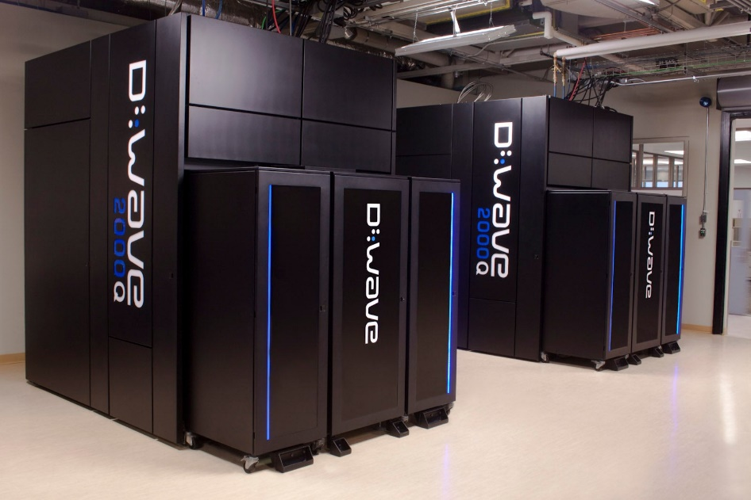
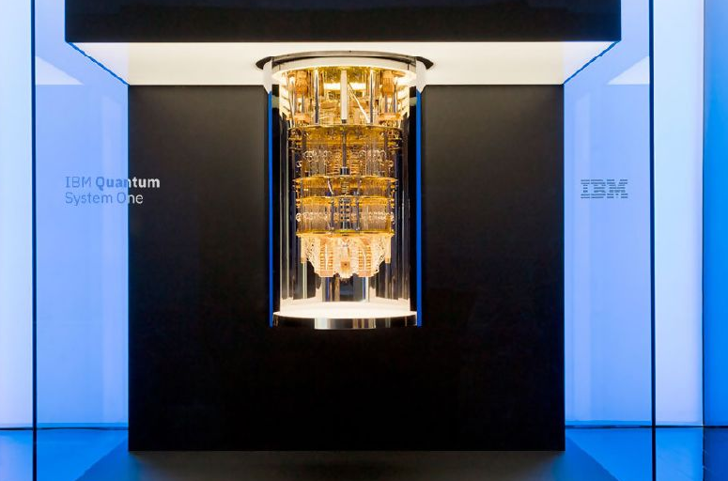
Квантовые вычисления
D-Wave Quantum Annealer
IBM Quantum System

Slide 3


Цели и задачи работы
Целью данной работы является рассмотрение и изучение способов решения задачи MaxCut с использованием квантовых вычислений.
В ходе выполнения производственной практики требовалось решить следующие задачи:
1. Реализовать метод квантового отжига решения задачи MaxCut с использованием D-Wave API.
2. Реализовать алгоритм QAOA решения задачи MaxCut с использованием библиотеки qiskit от IBM.
3. Реализовать свой симулятор идеального квантового компьютера
4. Реализовать алгоритм QAOA решения задачи MaxCut с использованием своего собственного симулятора.
5. Выполнение экспериментальных исследований качества получаемых решений с использованием квантового отжига на квантовом компьютере D-Wave, реализованного ранее симулятора идеального квантового компьютера, симулятора идеального квантового компьютера qiskit.
6. Выполнение экспериментальных исследований производительности разработанной реализации симулятора идеального квантового компьютера.

Slide 4
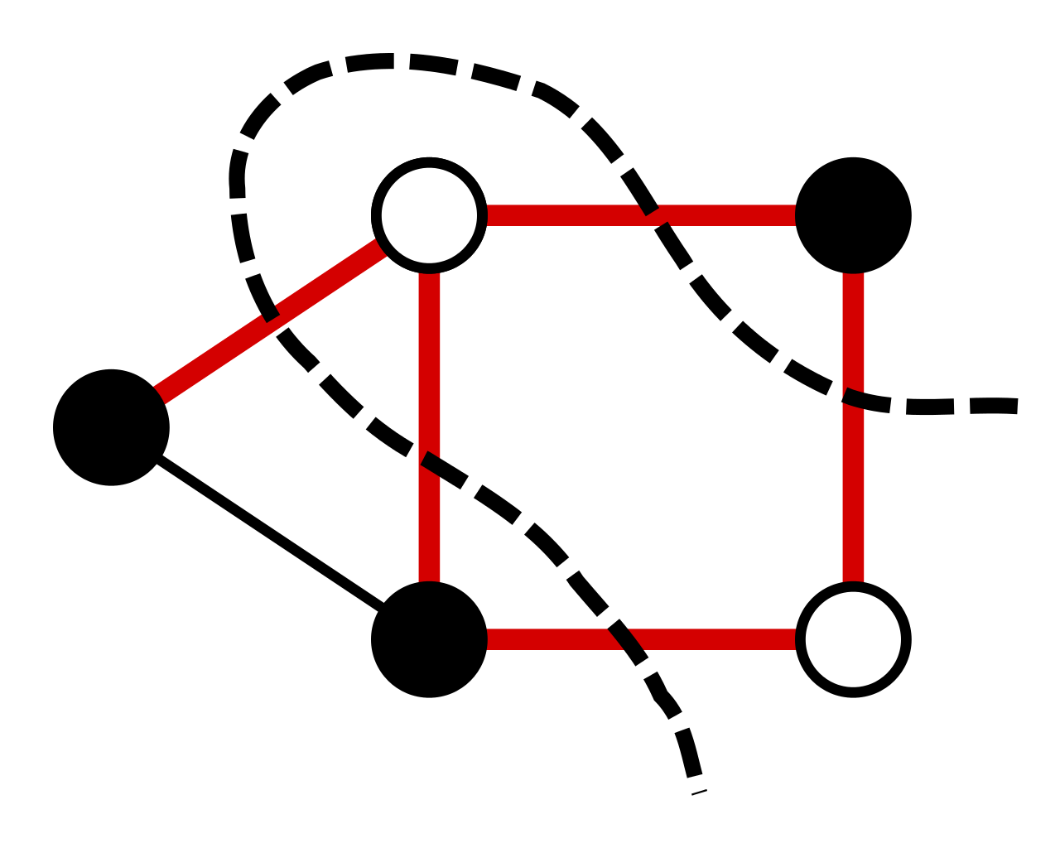
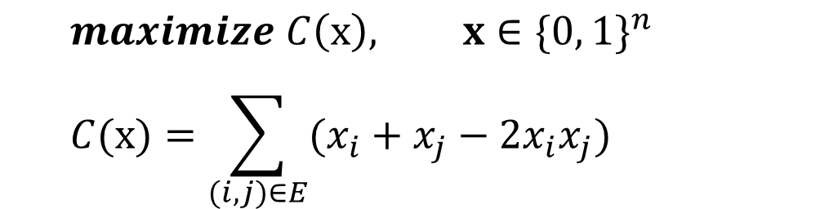
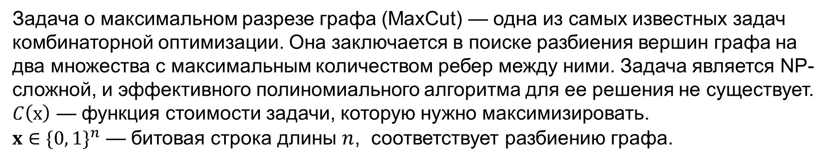
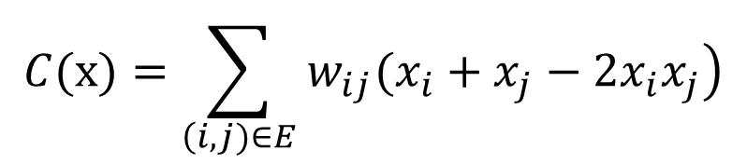
Математическая постановка задачи MaxCut
Задача о максимальном разрезе графа (MaxCut) — одна из самых известных задач комбинаторной оптимизации. Она заключается в поиске разбиения вершин графа на два множества с максимальным количеством ребер между ними. Задача является NP-сложной, и эффективного полиномиального алгоритма для ее решения не существует.
$C\left(\text{x}\right)$ — функция стоимости задачи, которую нужно максимизировать.
$x∈{\{0, 1\}}^{n}$ — битовая строка длины $n$, соответствует разбиению графа.
$$maximize C\left(\text{x}\right), x∈{\{0, 1\}}^{n}$$
$$C(\text{x})=\sum_{(i,j)∈E}{(x_{i}+x_{j}−2x_{i}x_{j})}$$
MaxCut:
$$C(\text{x})=\sum_{\left(i,j)∈E\right.}{\left. w_{ij}(x_{i}+x_{j}−2x_{i}x_{j}\right)}$$
weight MaxCut:

Slide 5
Методы решения задачи MaxCut
Алгоритм Гоеманса-Вильямсона – полиномиальный аппроксимационный алгоритм. Использует полуопределённое программирование и вероятностное округление. Коэффициент аппроксимации α ≈ 0,878. Реализация из библиотеки qiskit.optimization.
Алгоритм имитации отжига – общий алгоритмический метод решения задачи глобальной оптимизации. Один из методов Монте-Карло. Основан на имитации физического процесса, который происходит при кристаллизации вещества. Реализация из библиотеки D-Wave SDK.
Полный перебор – перебор всех возможных вариантов решения задачи, экспоненциальная сложность. Реализация из библиотеки D-Wave SDK.
Квантовый отжиг – это технология оптимизации, использующая эффекты квантового туннелирования и квантовой суперпозиции для увеличения вычислительной производительности.
Алгоритм QAOA – эвристический квантовый вариационный алгоритм, эмулирующий работу квантового отжига

Slide 6
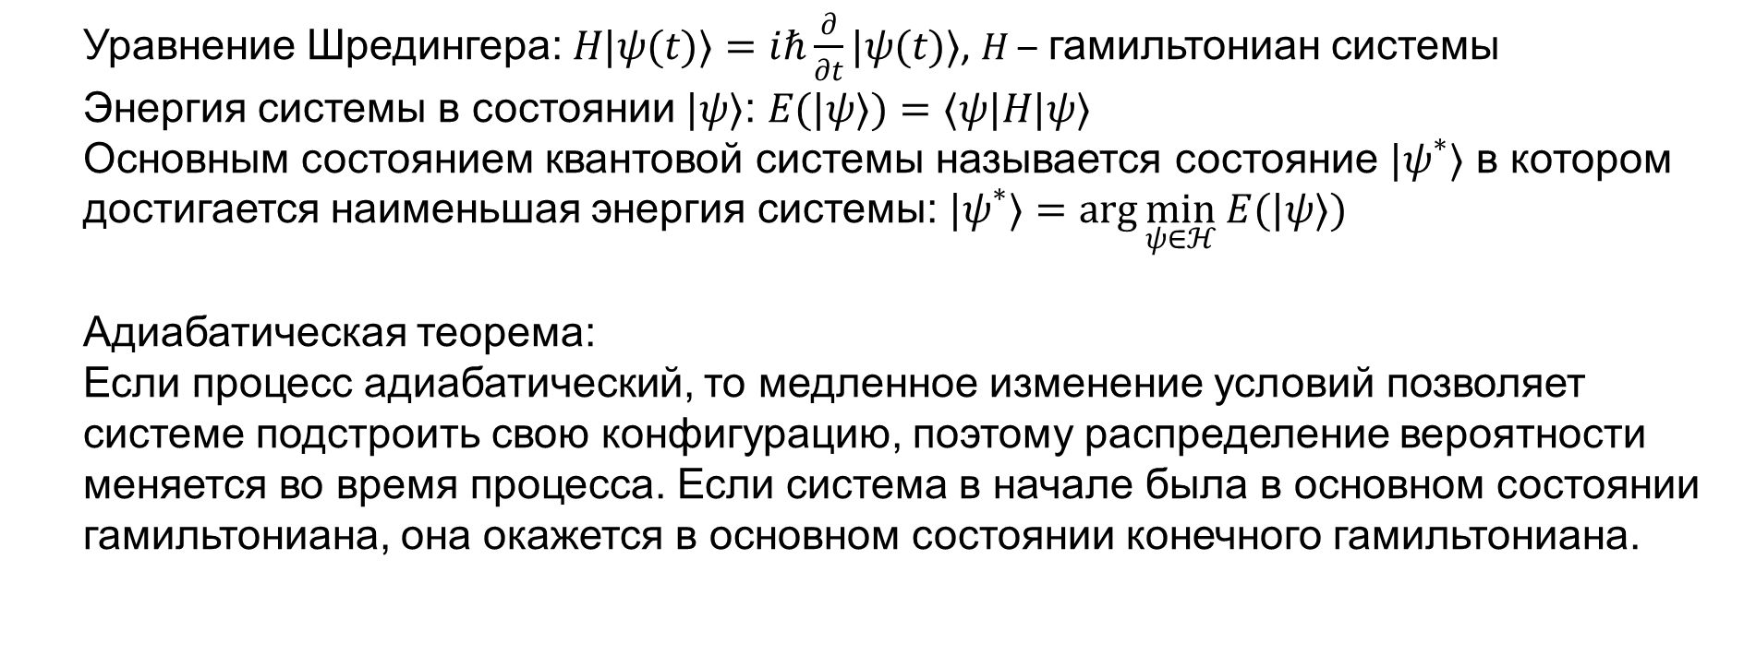
Адиабатическая теорема
Уравнение Шредингера: $H|ψ(t)⟩=iℏ\frac{∂}{∂t}|ψ(t)⟩$, $H \text{–}$ гамильтониан системы
Энергия системы в состоянии $|ψ⟩$: $E(|ψ⟩)=⟨ψ|H|ψ⟩$
Основным состоянием квантовой системы называется состояние $|ψ^{∗}⟩$ в котором достигается наименьшая энергия системы: $|ψ^{∗}⟩=\arg{\min_{ψ∈ℋ} E(|ψ⟩)}$
Адиабатическая теорема:
Если процесс адиабатический, то медленное изменение условий позволяет системе подстроить свою конфигурацию, поэтому распределение вероятности меняется во время процесса. Если система в начале была в основном состоянии гамильтониана, она окажется в основном состоянии конечного гамильтониана.

Slide 7
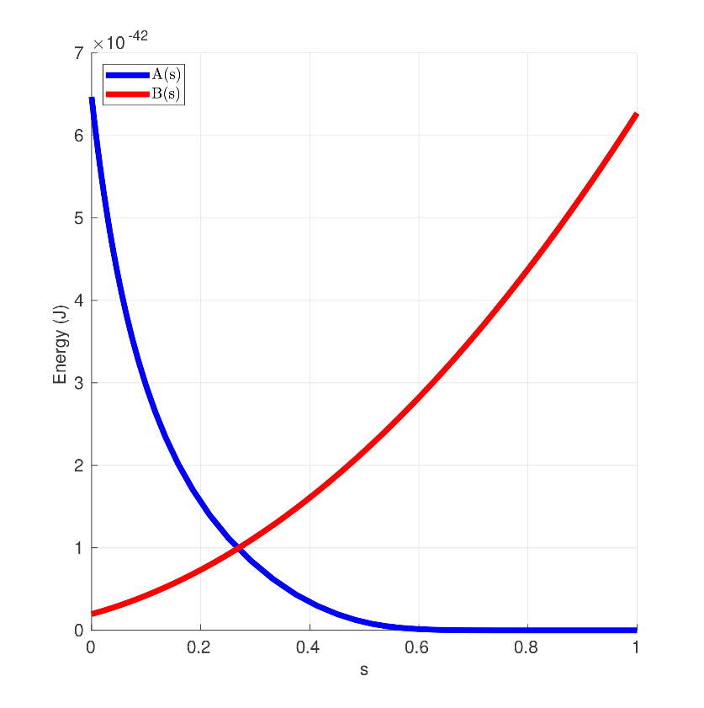
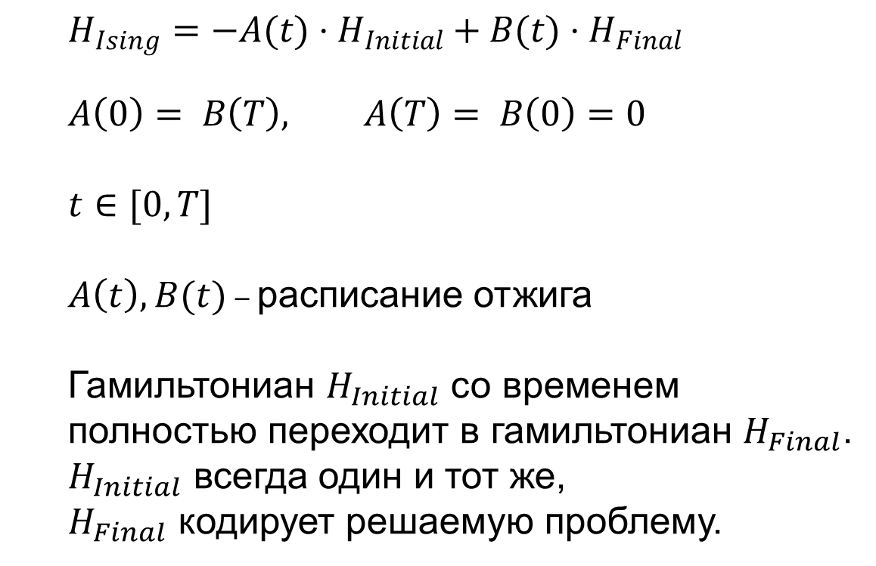
Квантовый отжиг
$$H_{Ising}=−A(t)⋅H_{Initial}+B(t)⋅H_{Final}$$
$$A\left(0\right)= B\left(T\right), A\left(T\right)= B\left(0\right)=0$$
$$t∈[0, T]$$
$A\left(t\right),$ $B(t)$ – расписание отжига
Гамильтониан $H_{Initial}$ со временем полностью переходит в гамильтониан $H_{Final}$.
$H_{Initial}$ всегда один и тот же, $H_{Final}$ кодирует решаемую проблему.

Slide 8
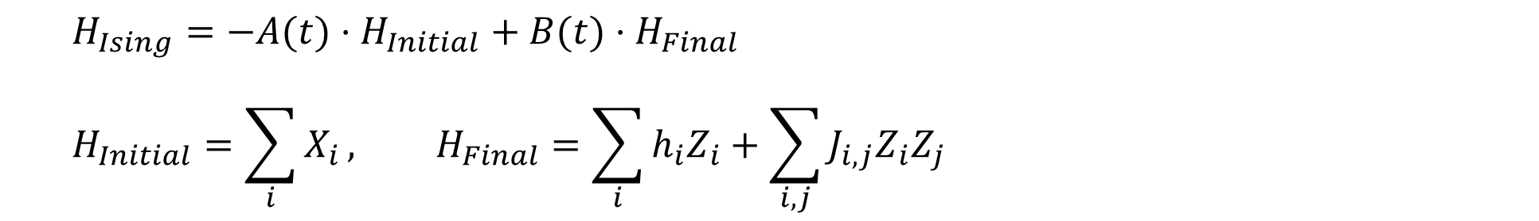
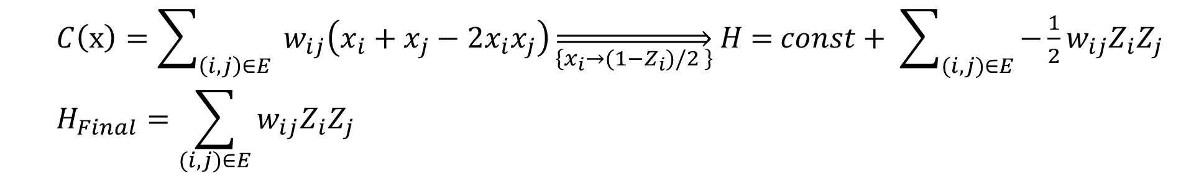
Модель Изинга
$$H_{Ising}=−A(t)⋅H_{Initial}+B(t)⋅H_{Final}$$
$$H_{Initial}=\sum_{i}{X_{i}}, H_{Final}=\sum_{i}{h_{i}Z_{i}}+\sum_{i,j}{J_{i,j}Z_{i}Z_{j}}$$
$C\left(\text{x}\right)=\sum_{\left(i,j\right)∈E}{ w_{ij}\left(x_{i}+x_{j}−2x_{i}x_{j}\right)\overset{⇒}{\left\{x_{i}→(1−Z_{i})/2 \right\}}}$ $H$ = $const+ \sum_{(i,j)∈E}{−\frac{1}{2}w_{ij}Z_{i}Z_{j}}$
$$H_{Final}=\sum_{(i,j)∈E}{w_{ij}Z_{i}Z_{j}}$$

Slide 9
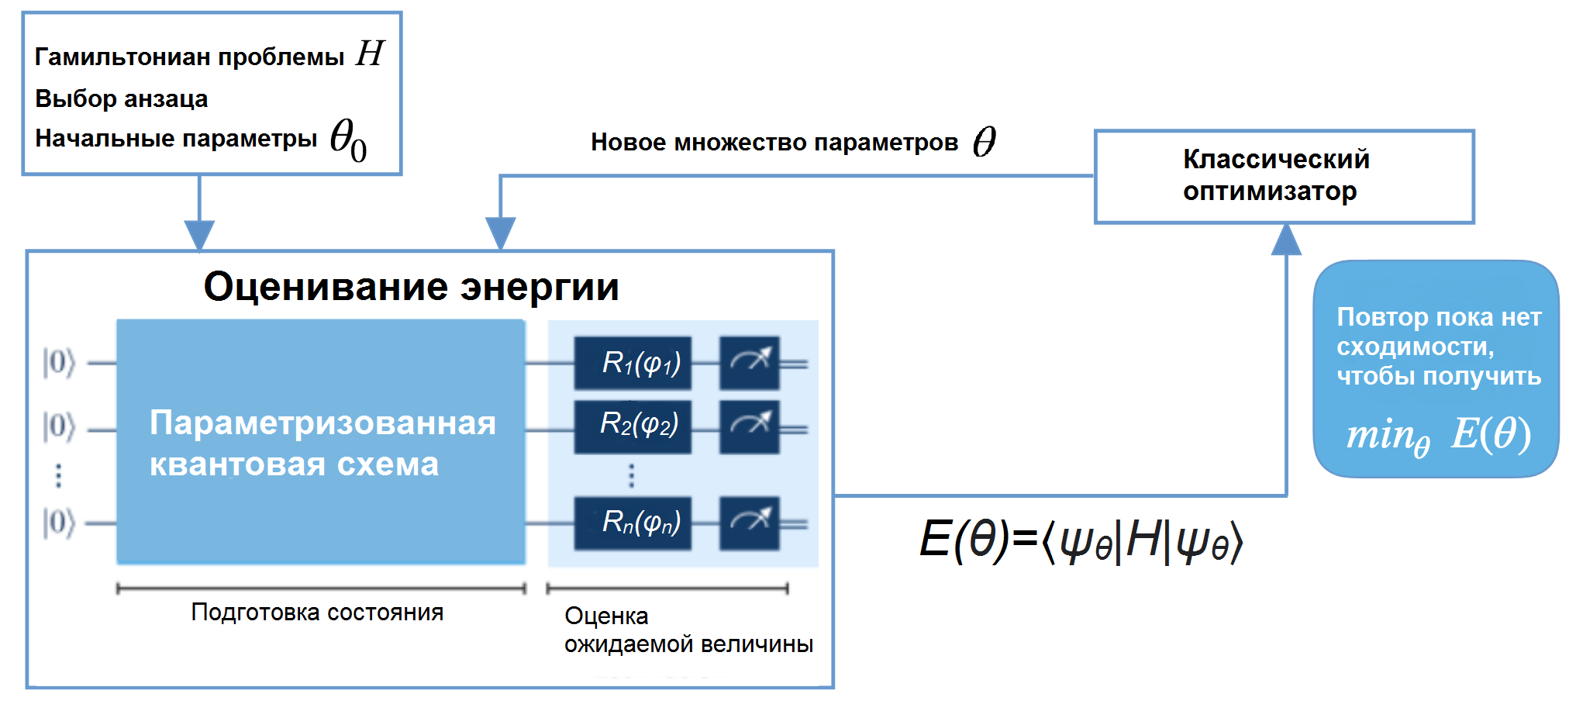
Variational Quantum Eigensolver

Slide 10
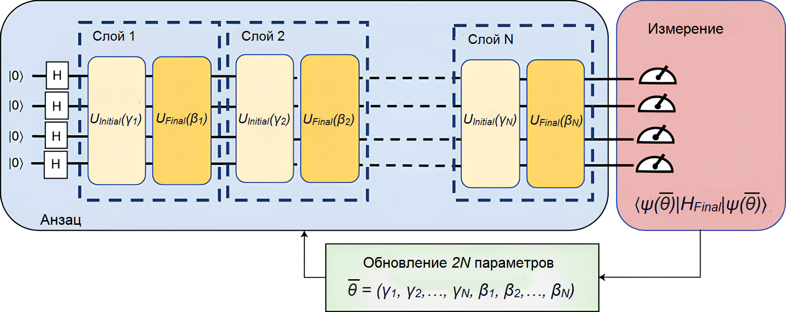
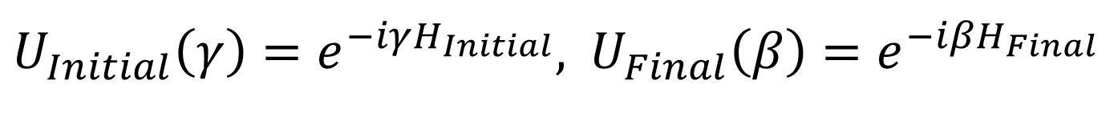
Quantum Approximation Optimization Algorithm
$U_{Initial}\left(γ\right)=e^{−iγH_{Initial}}$, $U_{Final}\left(β\right)=e^{−iβH_{Final}}$

Slide 11
Эксперименты
Характеристики компьютера, на котором выполнялись эксперименты:
CPU: Intel(R) Pentium(R) G4560
RAM: 20,0 Gb
OS: Windows 7 Professional
Все эксперименты проводились в системе Linux Ubuntu 20.04.6 LTS, запущенной с помощью VirtualBox c 10 Gb выделенной оперативной памяти и 4-мя ядрами. В качестве интерпретатора Python взята версия Python 3.8.10

Slide 12
Описание эксперимента
Выполняется решение задачи MaxCut следующими методами:
полный перебор
алгоритм Гоеманса-Вильямсона
классический отжиг
квантовый отжиг
QAOA на qiskit
Методы применяются для графов размером 5, 10, 15, 20, 30, 45, 60, 90, 180, 360.
Измеряется время работы каждого алгоритма, сохраняется значение функции стоимости, которое соответствует полученному решению. Графы для экспериментов сгенерированы при помощи модели Эрдеша-Реньи. Вероятность существования каждого ребра между любой парой вершин взята равной 0.5.

Slide 13
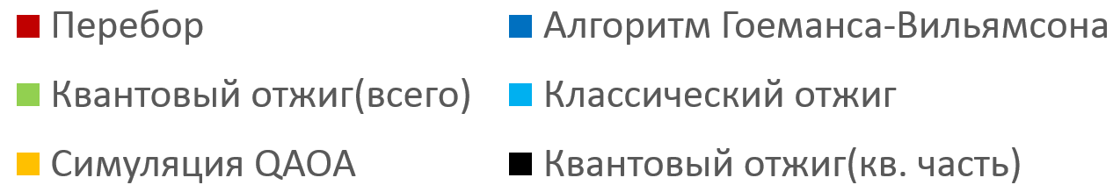
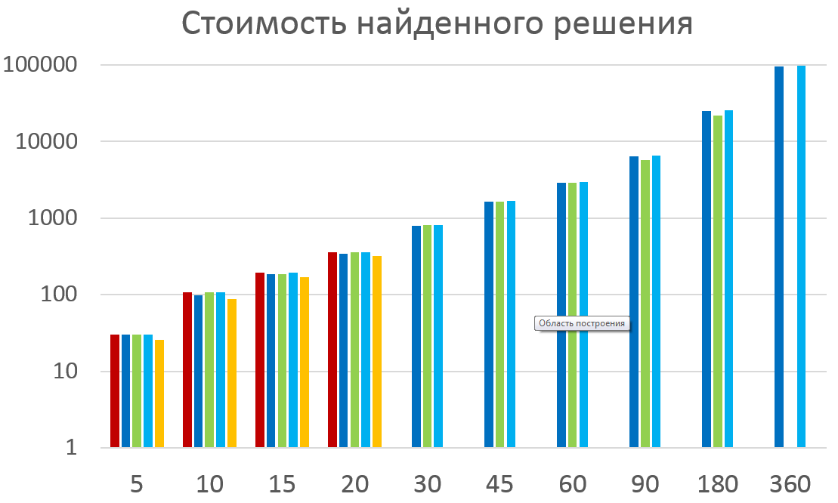
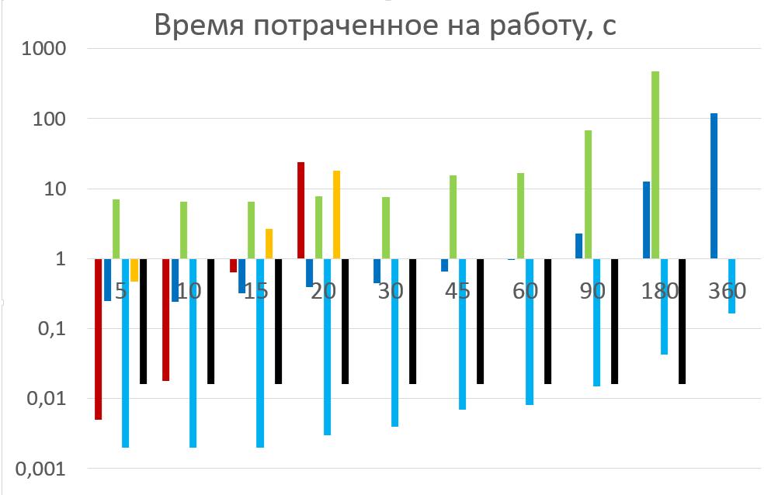
Результаты экспериментов

Slide 14
Эксперимент
Цель: исследовать производительность работы моего симулятора на примере реализации алгоритма QAOA и сравнить с производительностью реализации QAOA на qiskit.
Описание:
Эксперименты проводятся над графами размером 5, 7, 9, 11, 13, 15, 17, 19, 21. Измеряется время работы каждой реализации. Графы для экспериментов сгенерированы при помощи модели Эрдеша-Реньи. Вероятность существования каждого ребра между любой парой вершин взята равной 0.5. У алгоритма QAOA заданное количество слоев равно 1, в качестве классического оптимизатора взят алгоритм COBYLA. На каждой итерации алгоритма количество шотов у квантовой схемы равно 10000. В качестве начальных параметров анзаца взят вектор [1.0, 1.0].

Slide 15
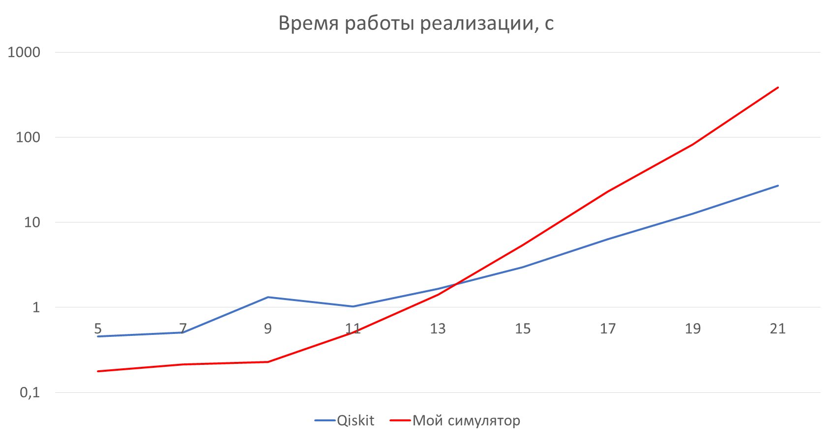
Результаты эксперимента

Slide 16
Заключение
Таким образом, были изучены различные механизмы работы и применения квантовых вычислений. В ходе практики был получен опыт работы с реальным квантовым компьютером D-Wave с использованием облачной платформы D-Wave Leap. Так же был получен опыт работы с различными квантовыми алгоритмами и их симуляции с использованием классического компьютера.

Slide 17
Литература
Farhi E, Goldstone J, Gutmann S. A quantum approximate optimization algorithm. arXiv:1411.4028. 2014 Nov 14.
D-Wave: What is Quantum Annealing? URL: https://docs.dwavesys.com/docs/latest/c_gs_2.html (Дата обращения: 17.04.24)
Duke University: Maximum cut. URL: https://courses.cs.duke.edu/cps232/fall15/scribe_notes/lec17.pdf (Дата обращения: 16.06.2024)
Goemans M. X., Williamson D. P. Improved approximation algorithms for maximum cut and satisfiability problems using semidefinite programming //Journal of the ACM (JACM). – 1995. – Т. 42. – №. 6. – С. 1115-1145.
University of Cambridge: Adiabatic Quantum Computing. URL: https://www.cl.cam.ac.uk/teaching/1920/QuantComp/Quantum_Computing_Lecture_15.pdf (Дата обращения: 17.06.24)
Stanford University: The Ising Model. URL: https://stanford.edu/~jeffjar/statmech/intro4.html (Дата обращения: 17.06.24)
Glover F., Kochenberger G., Du Y. Quantum Bridge Analytics I: a tutorial on formulating and using QUBO models //4or. – 2019. – Т. 17. – №. 4. – С. 335-371.
Tilly J. et al. The variational quantum eigensolver: a review of methods and best practices //Physics Reports. – 2022. – Т. 986. – С. 1-128.
The Santa Cruz Institute for Particle Physics: The time evolution operator as a time-ordered exponential. URL: http://scipp.ucsc.edu/~haber/ph215/TimeOrderedExp.pdf (Дата обращения: 22.06.24)

Slide 18
Спасибо за внимание!

Slide 19
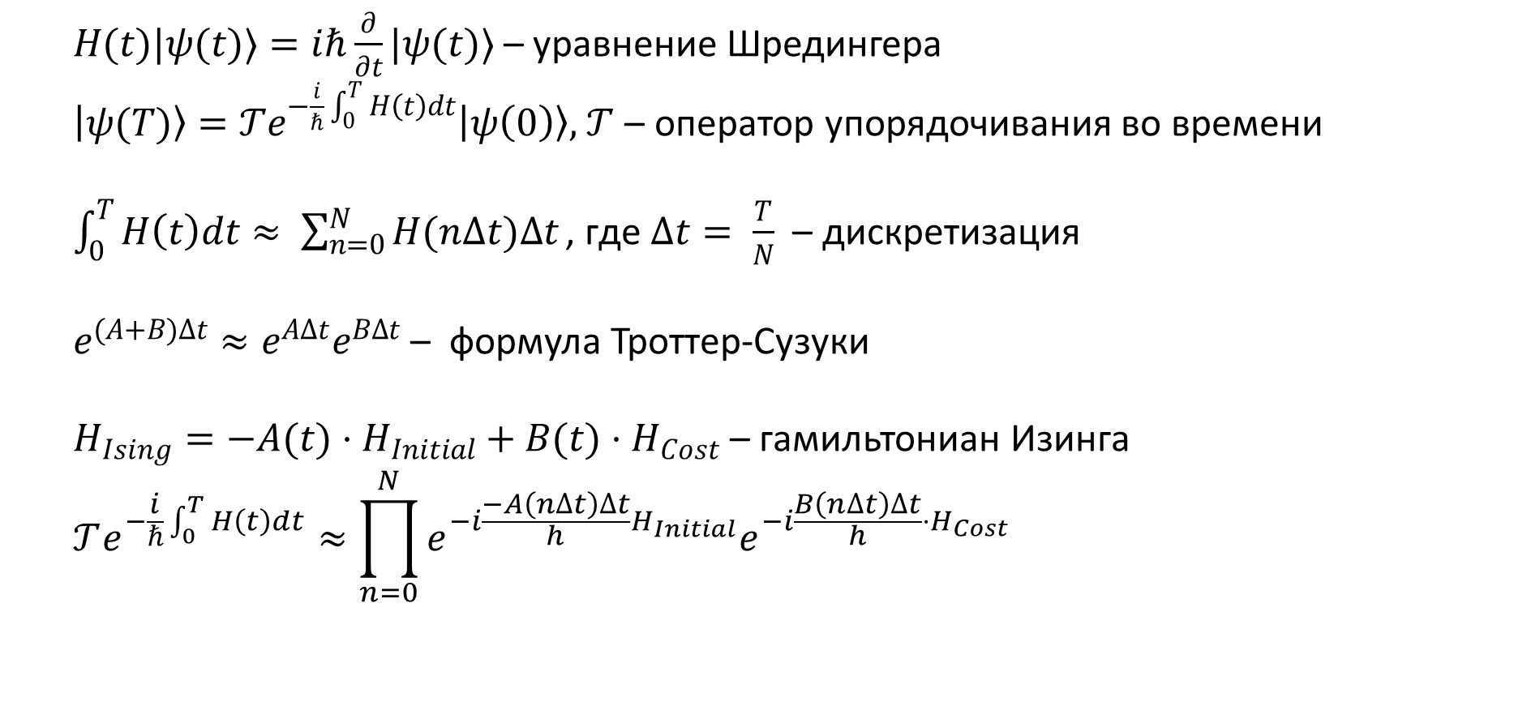
Quantum Approximate Optimization Alghorithm
$H(t)|ψ(t)⟩=iℏ\frac{∂}{∂t}|ψ(t)⟩$ – уравнение Шредингера
$\left|ψ(T)\right\rangle =𝒯e^{−\frac{i}{ℏ}\int_{0}^{T}{H\left(t\right)dt}}\left|ψ\left(0\right)\right\rangle ,$ $𝒯$ – оператор упорядочивания во времени
$\int_{0}^{T}{H\left(t\right)dt}≈ \sum_{n=0}^{N}{H(n∆t)∆t}\text{, где }∆t= \frac{T}{N}$ – дискретизация
$e^{(A+B)∆t}≈e^{A∆t}e^{B∆t}$ – формула Троттер-Сузуки
$H_{Ising}=−A(t)⋅H_{Initial}+B(t)⋅H_{Cost}$ – гамильтониан Изинга
$$𝒯e^{−\frac{i}{ℏ}\int_{0}^{T}{H\left(t\right)dt}}≈\prod_{n=0}^{N}{e^{−i\frac{−A\left(n∆t\right)∆t}{h}H_{Initial}}e^{−i\frac{B\left(n∆t\right)∆t}{h}⋅H_{Cost}}}$$

Slide 20
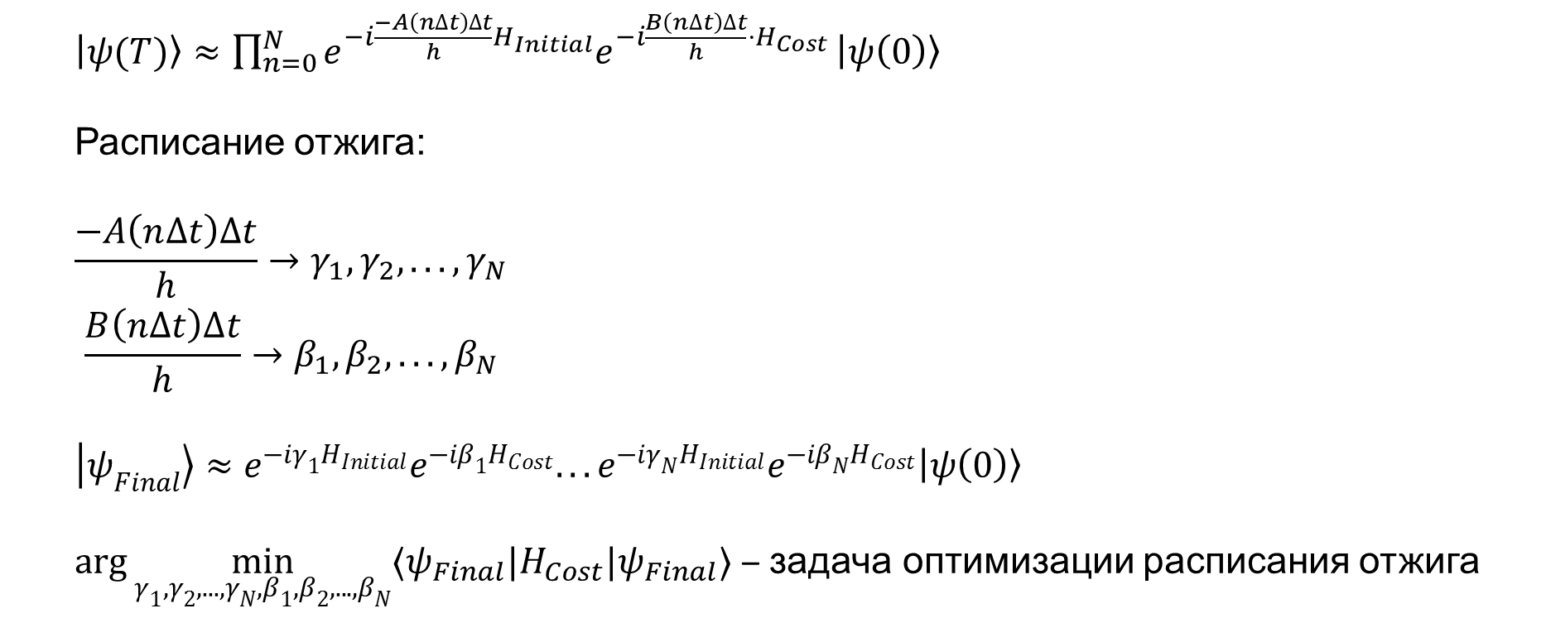
Quantum Approximate Optimization Alghorithm
$\left|ψ(T)\right\rangle ≈\prod_{n=0}^{N}{e^{−i\frac{−A\left(n∆t\right)∆t}{h}H_{Initial}}e^{−i\frac{B\left(n∆t\right)∆t}{h}⋅H_{Cost}}}\left|ψ\left(0\right)\right\rangle$
Расписание отжига:
$$\begin{aligned}\frac{−A\left(n∆t\right)∆t}{h}→γ_{1},γ_{2},...,γ_{N} \\ \frac{B\left(n∆t\right)∆t}{h}→β_{1},β_{2},...,β_{N}\end{aligned}$$
$$\left|ψ_{Final}\right\rangle ≈e^{−iγ_{1}H_{Initial}}e^{−iβ_{1}H_{Cost}}...e^{−iγ_{N}H_{Initial}}e^{−iβ_{N}H_{Cost}}\left|ψ\left(0\right)\right\rangle$$
$\arg{\min_{γ_{1},γ_{2},...,γ_{N},β_{1},β_{2},...,β_{N}}⟨ψ_{Final}|H_{Cost}|ψ_{Final}⟩}$ – задача оптимизации расписания отжига

Slide 21
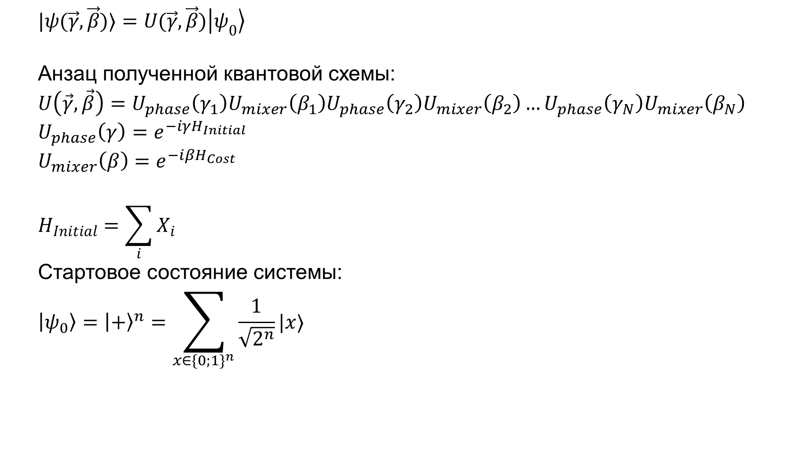
Quantum Approximate Optimization Alghorithm
$$|ψ(\vec{γ}, \vec{β})⟩=U(\vec{γ}, \vec{β})\left|ψ_{0}\right\rangle$$
Анзац полученной квантовой схемы:
$$U\left(\vec{γ}, \vec{β}\right)=U_{phase}\left(γ_{1}\right)U_{mixer}\left(β_{1}\right)U_{phase}\left(γ_{2}\right)U_{mixer}\left(β_{2}\right)…U_{phase}\left(γ_{N}\right)U_{mixer}\left(β_{N}\right)$$
$$U_{phase}\left(γ\right)=e^{−iγH_{Initial}}$$
$$U_{mixer}\left(β\right)=e^{−iβH_{Cost}}$$
$$H_{Initial}=\sum_{i}{X_{i}}$$
Стартовое состояние системы:
$$\left|ψ_{0}\right\rangle ={\left|+\right\rangle }^{n}=\sum_{x∈{\{0;1\}}^{n}}{\frac{1}{\sqrt{2^{n}}}|x⟩}$$

Slide 22
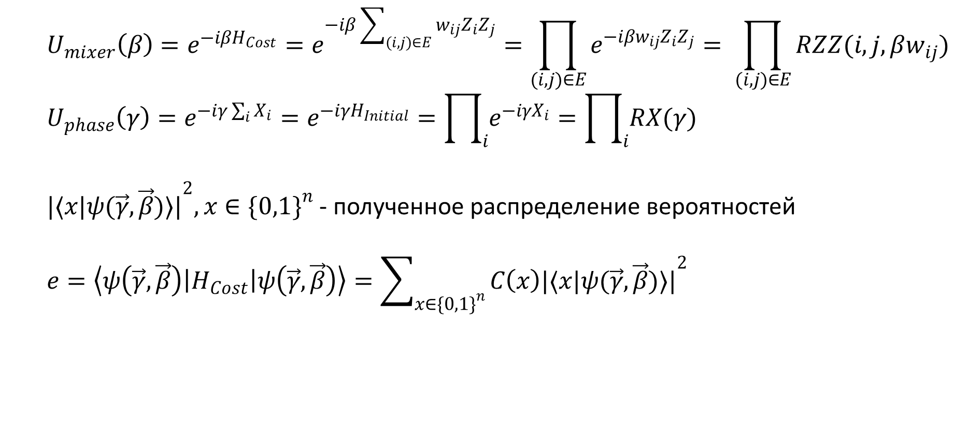
Применение QAOA к MaxCut
$$U_{mixer}\left(β\right)=e^{−iβH_{Cost}}=e^{−iβ\sum_{(i,j)∈E}{w_{ij}Z_{i}Z_{j}}}=\prod_{(i,j)∈E}{e^{−iβw_{ij}Z_{i}Z_{j}}}= \prod_{(i,j)∈E}{RZZ(i,j,βw_{ij})}$$
$$U_{phase}\left(γ\right)=e^{−iγ\sum_{i}{X_{i}}}=e^{−iγH_{Initial}}=\prod_{i}{e^{−iγX_{i}}}=\prod_{i}{RX(γ)}$$
${|⟨x|ψ(\vec{γ}, \vec{β})⟩|}^{2}, x∈{\{0,1\}}^{n}$ - полученное распределение вероятностей
$$e=\left\langle ψ\left(\vec{γ}, \vec{β}\right)\left|H_{Cost}\right|ψ\left(\vec{γ}, \vec{β}\right)\right\rangle =\sum_{x∈{\{0,1\}}^{n}}{C\left(x\right){|⟨x|ψ(\vec{γ}, \vec{β})⟩|}^{2}}$$

Slide 23
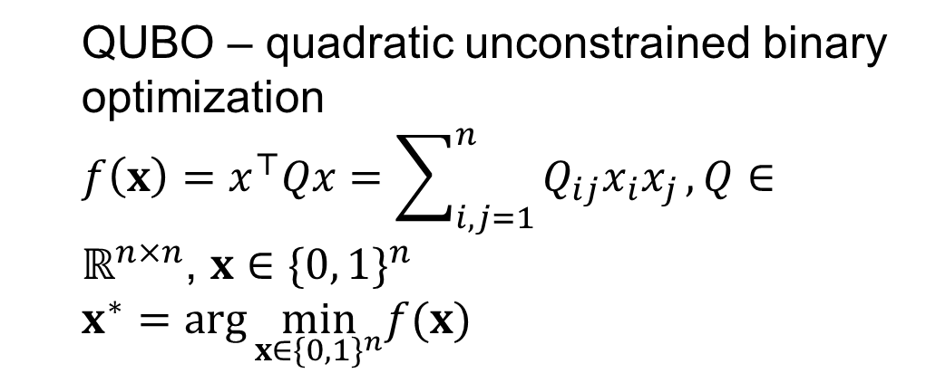
QUBO – quadratic unconstrained binary optimization
$f\left(x\right)=x^{⊤}Qx=\sum_{i,j=1}^{n}{Q_{ij}x_{i}x_{j}}, Q∈ℝ^{n×n}$, $x∈{\{0, 1\}}^{n}$
$x^{∗}=arg{\min_{x∈{\{0, 1\}}^{n}}f(x) }$

